Slide 1
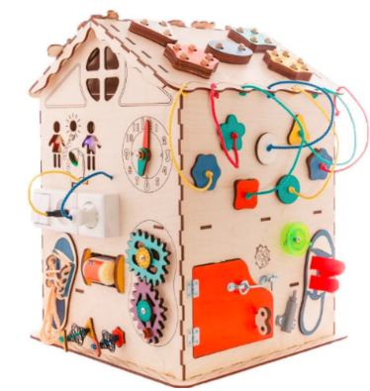
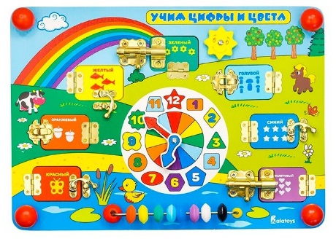
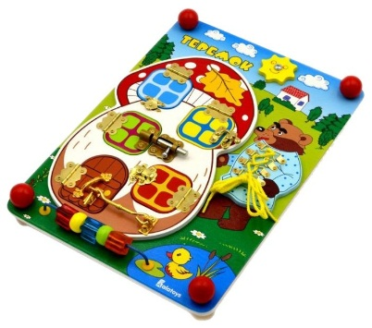
Муниципальное автономное
дошкольное образовательное учреждение
«Центр развития ребенка-детский сад №2»
Организация предметно-пространственной среды
в ДОО, как одно из важнейших условий качества дошкольного образования
.

Slide 2
Развивающая предметно-пространственная среда
Рассматривается как система условий обеспечивающих всю полноту развития деятельности ребенка и его личности.
Включает обстановку, объекты и материалы различного функционального значения.
Позволяет педагогу решать конкретные образовательные задачи, вовлекая детей в процесс познания и усвоения навыков и умений обеспечивая максимальный психологический комфорт для каждого ребенка.

Slide 3
Функции развивающей предметно-пространственной среды
Информационная: каждый предмет несет определенные сведения об окружающем мире, становится средством передачи социального опыта.
Развивающая: сочетание традиционных и новых, необычных компонентов, что обеспечивает преемственность развития деятельности от простых её форм к более сложным.
Стимулирования активности: в её организации необходимо учитывать возрастные, индивидуальные особенности ребенка, его потребности, стремления и способности.
Воспитывающая: сама среда является тем самым центром, где зарождаются узы сотрудничества и положительных взаимоотношений.

Slide 4
Важно, что предметная среда имеет характер открытой незамкнутой системы, способной к корректировке и развитию. При любых обстоятельствах предметный мир окружающей ребенка, необходимо пополнять и обновлять. Среда должна быть не только развивающей, но и развивающейся. При таких условиях педагог может решить задачу формирования активной, самостоятельной и творческой личности ребенка.

Slide 5
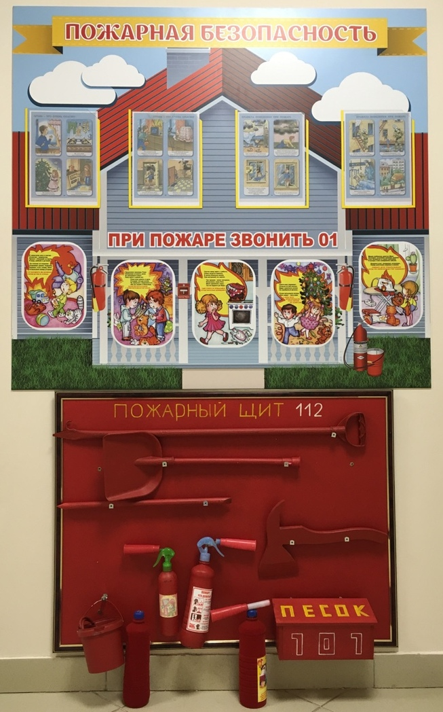
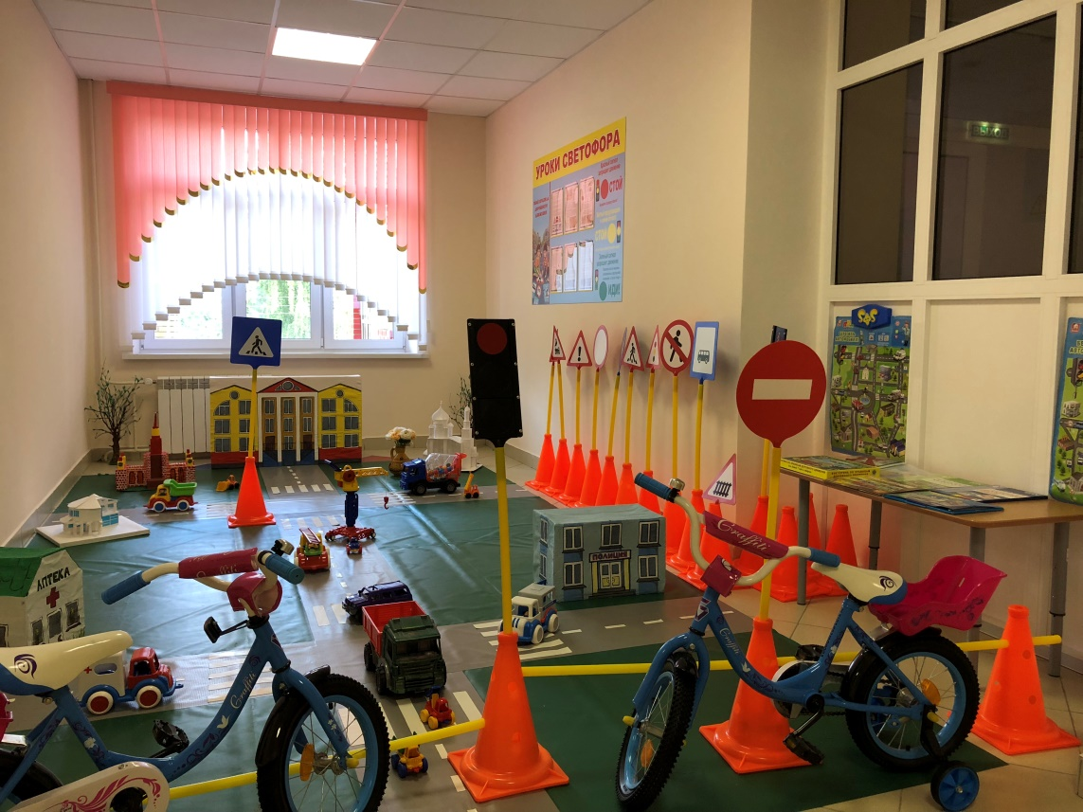
«Мы пешеходы» и «Юный пожарник»

Slide 6
Наличие в нашем детском саду мультимедийного оборудования: компьютера, интерактивной доски, проектора и экрана – дают возможность воспитателям и специалистам создавать такую образовательную среду, которая интересна, познавательна детям.
Работа с использованием мультимедийного оборудования ведется на занятиях по дополнительной общеразвивающей интерактивной программе «Мультикид» и в цифровой лаборатории для дошкольников «Наураша в стране Наурандия».

Slide 7
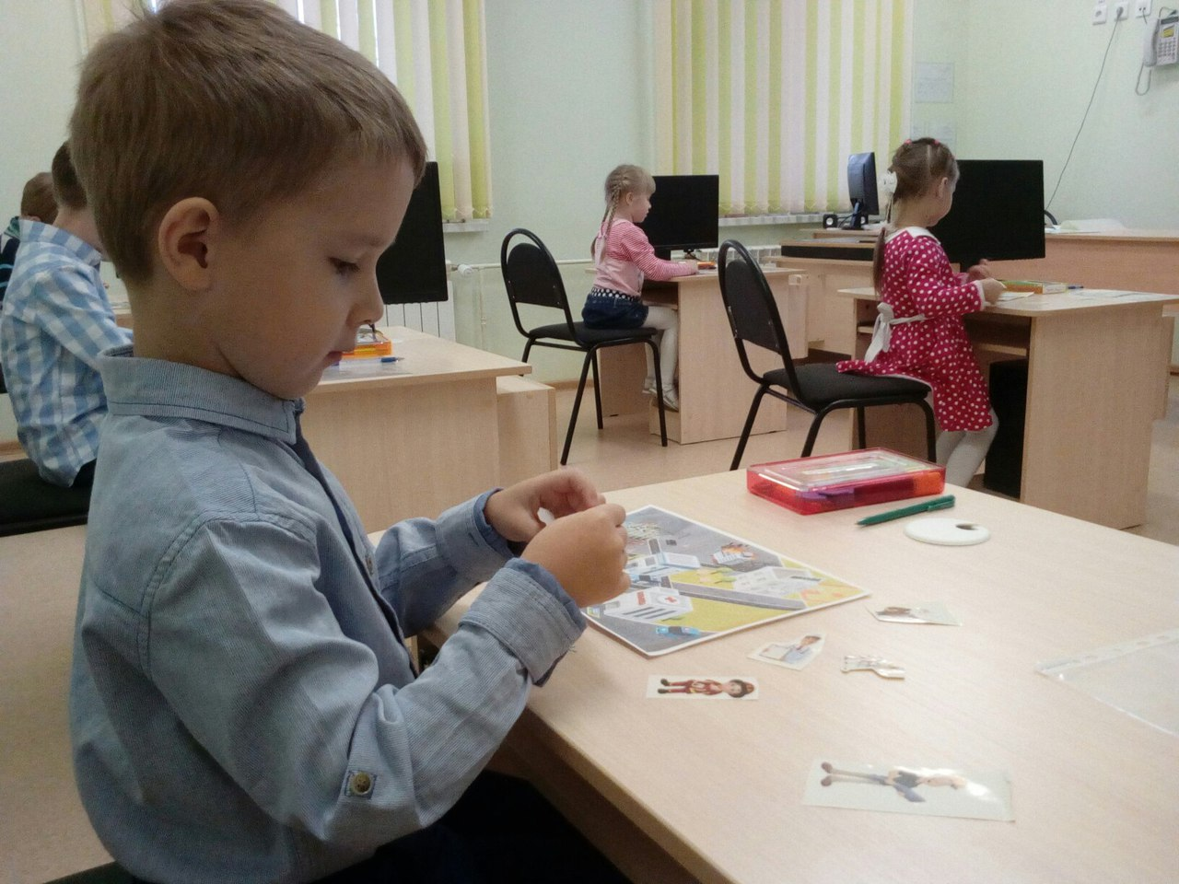
МУЛЬТИКИД
MULTIKID является комбинацией специального программного обеспечения, интерактивного стола и учебных материалов (карточки с заданиями, таблицы, пазлы, блоки, рабочие тетради). В задачи комплекса входит общеобразовательная подготовка, развитие навыков работы с учебными материалами, навыков использования различных концепций, а также навыков коллективной работы.

Slide 8
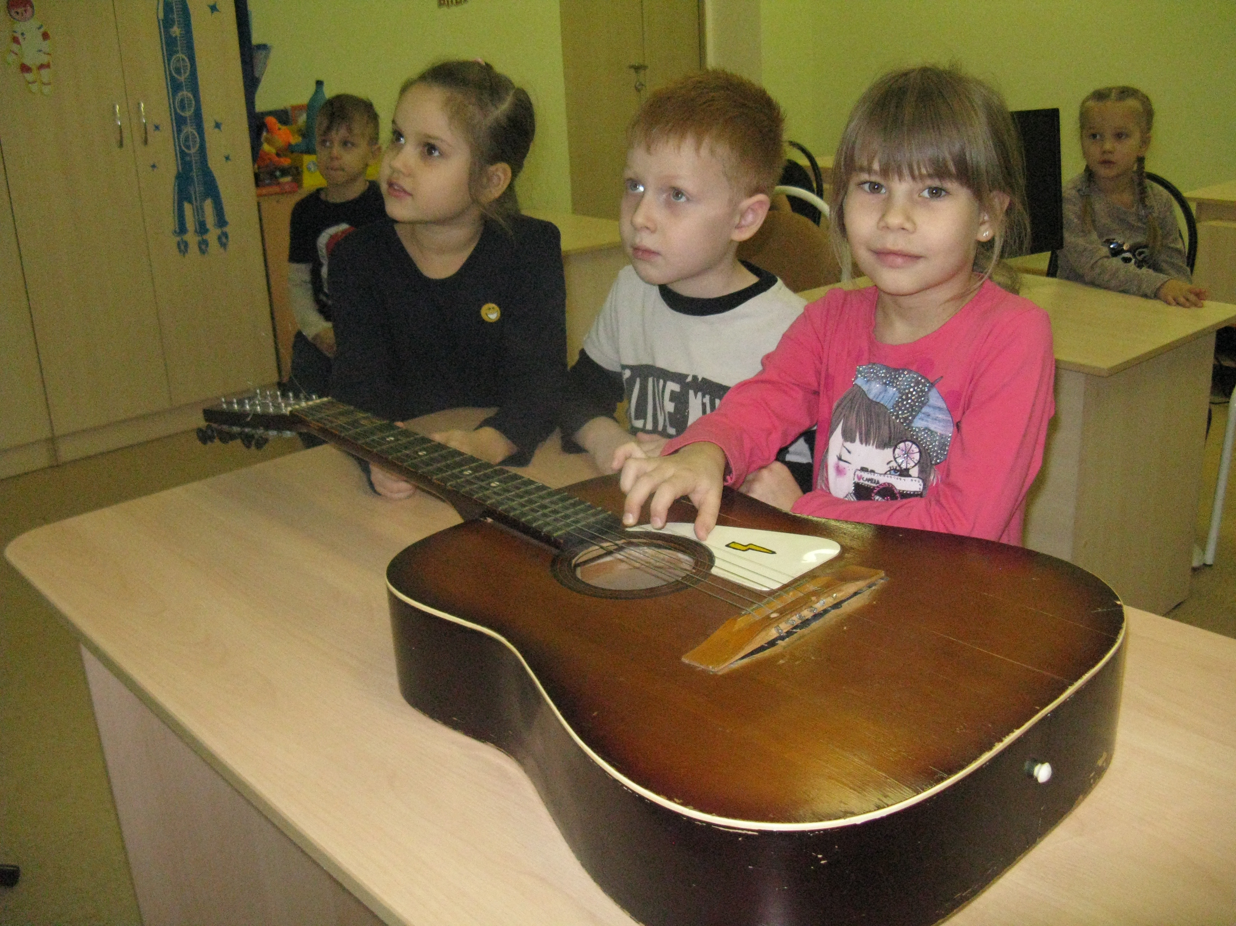
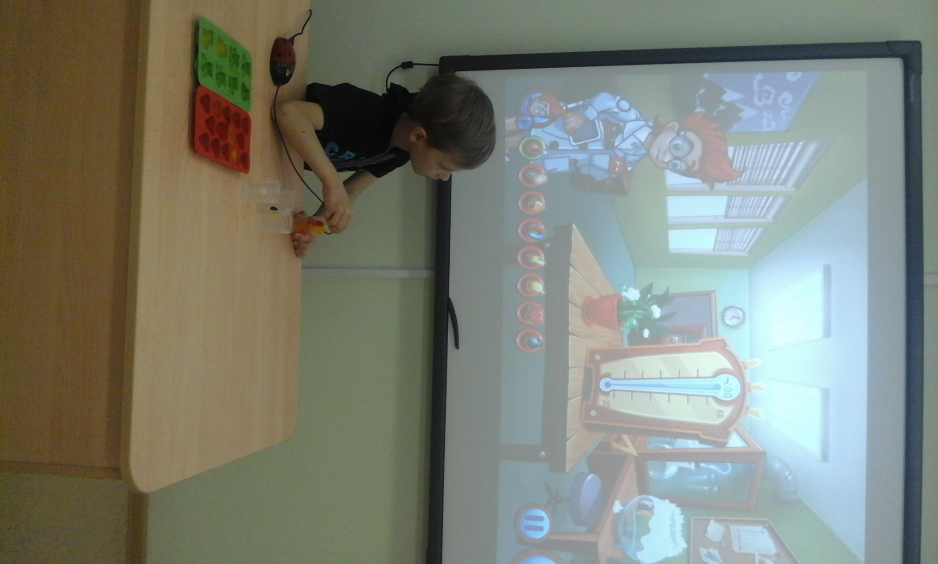
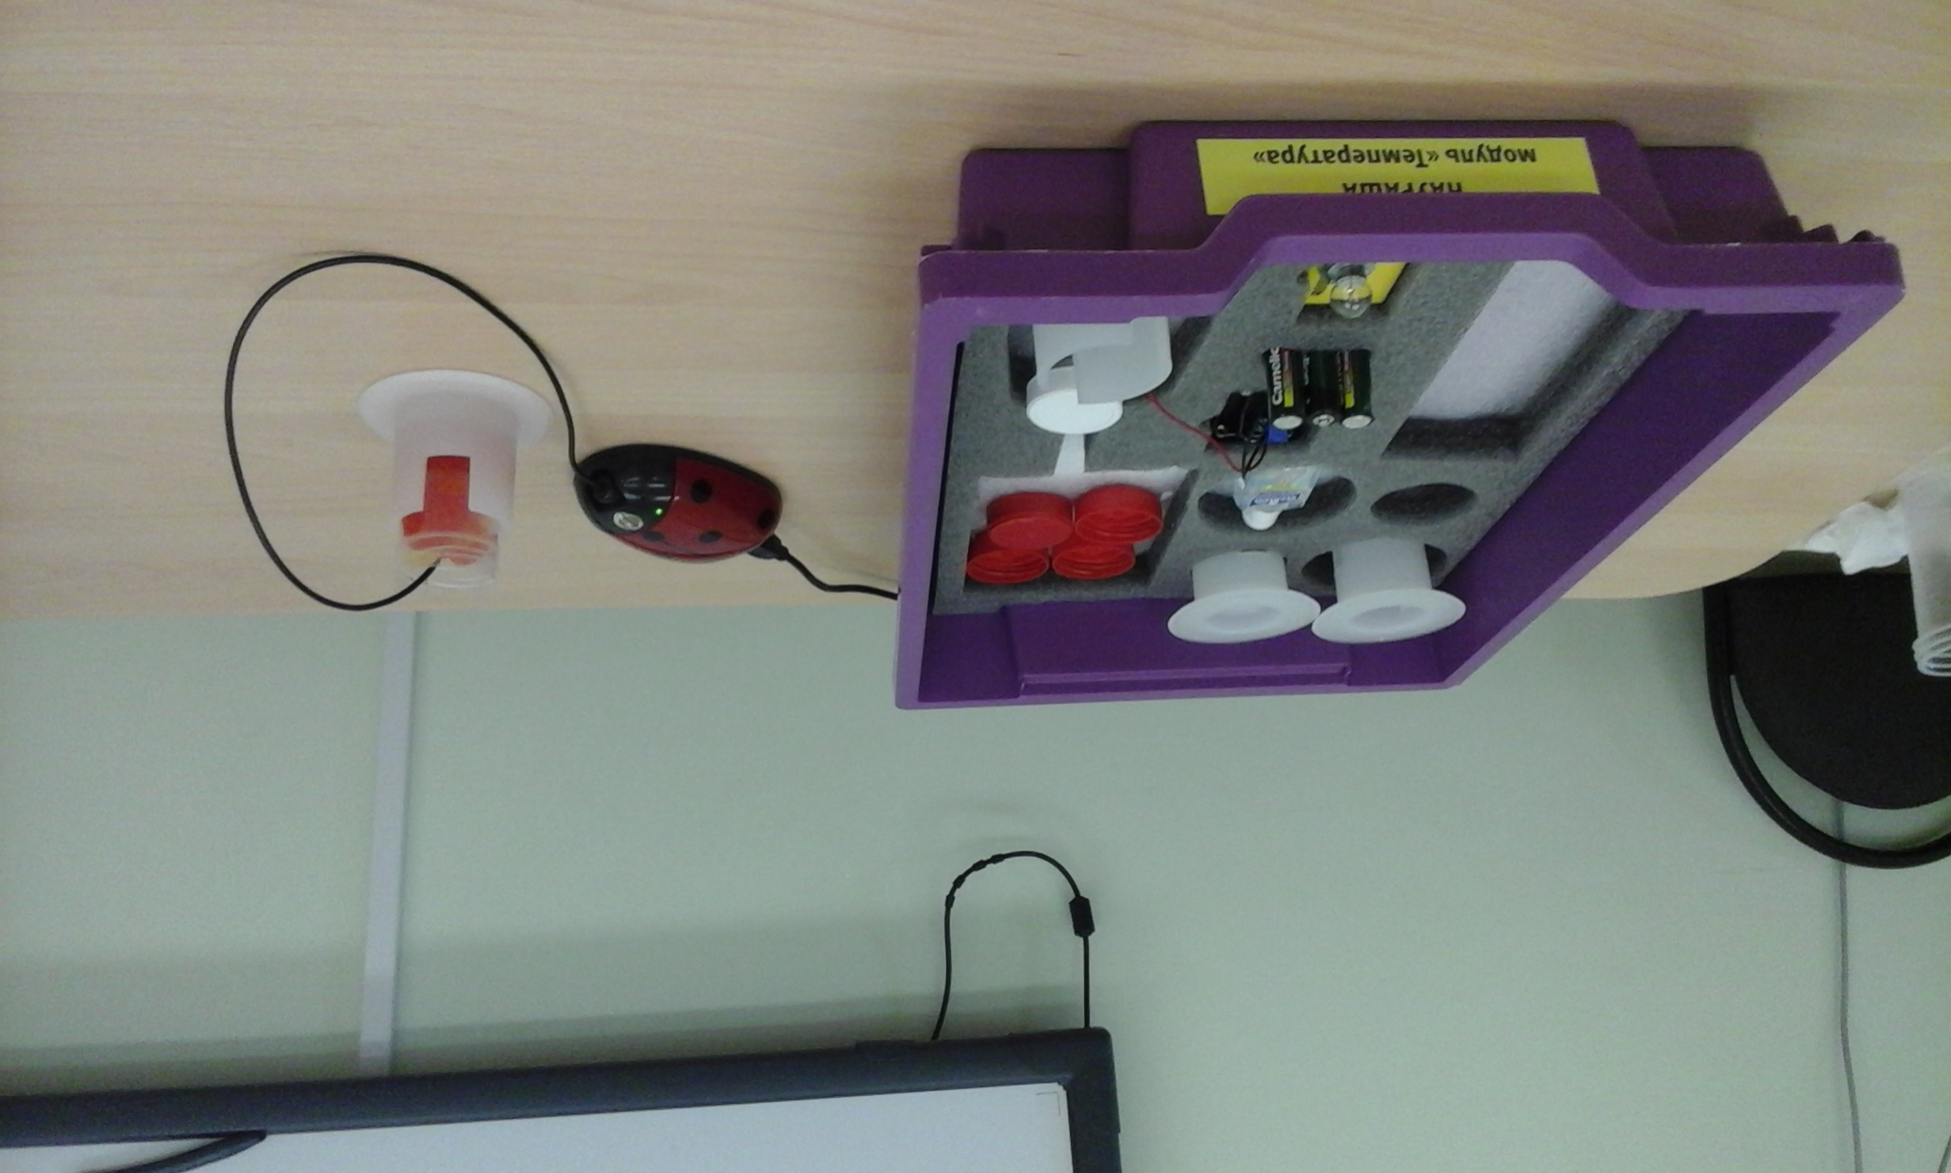
Наураша в стране Наурандия
Дополнительная программа «Наураша» носит опытно-экспериментальную направленность, которая определена особой актуальностью
познавательного развития дошкольников в современных условиях.
При изучении тем, предусмотренных кружком, развивается мышление образное и конкретное; зрительная и слуховая память; речь, внимание, восприятие.

Slide 9
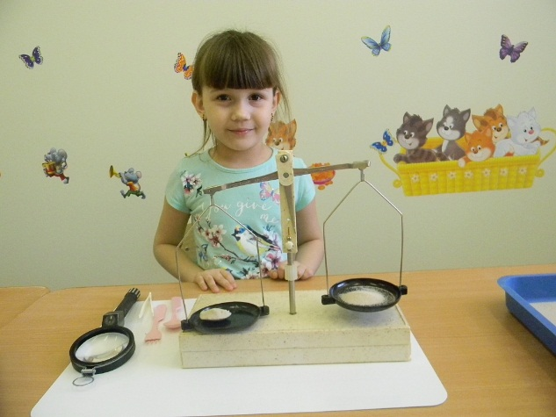
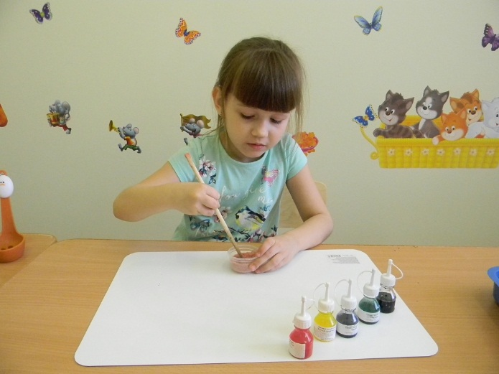
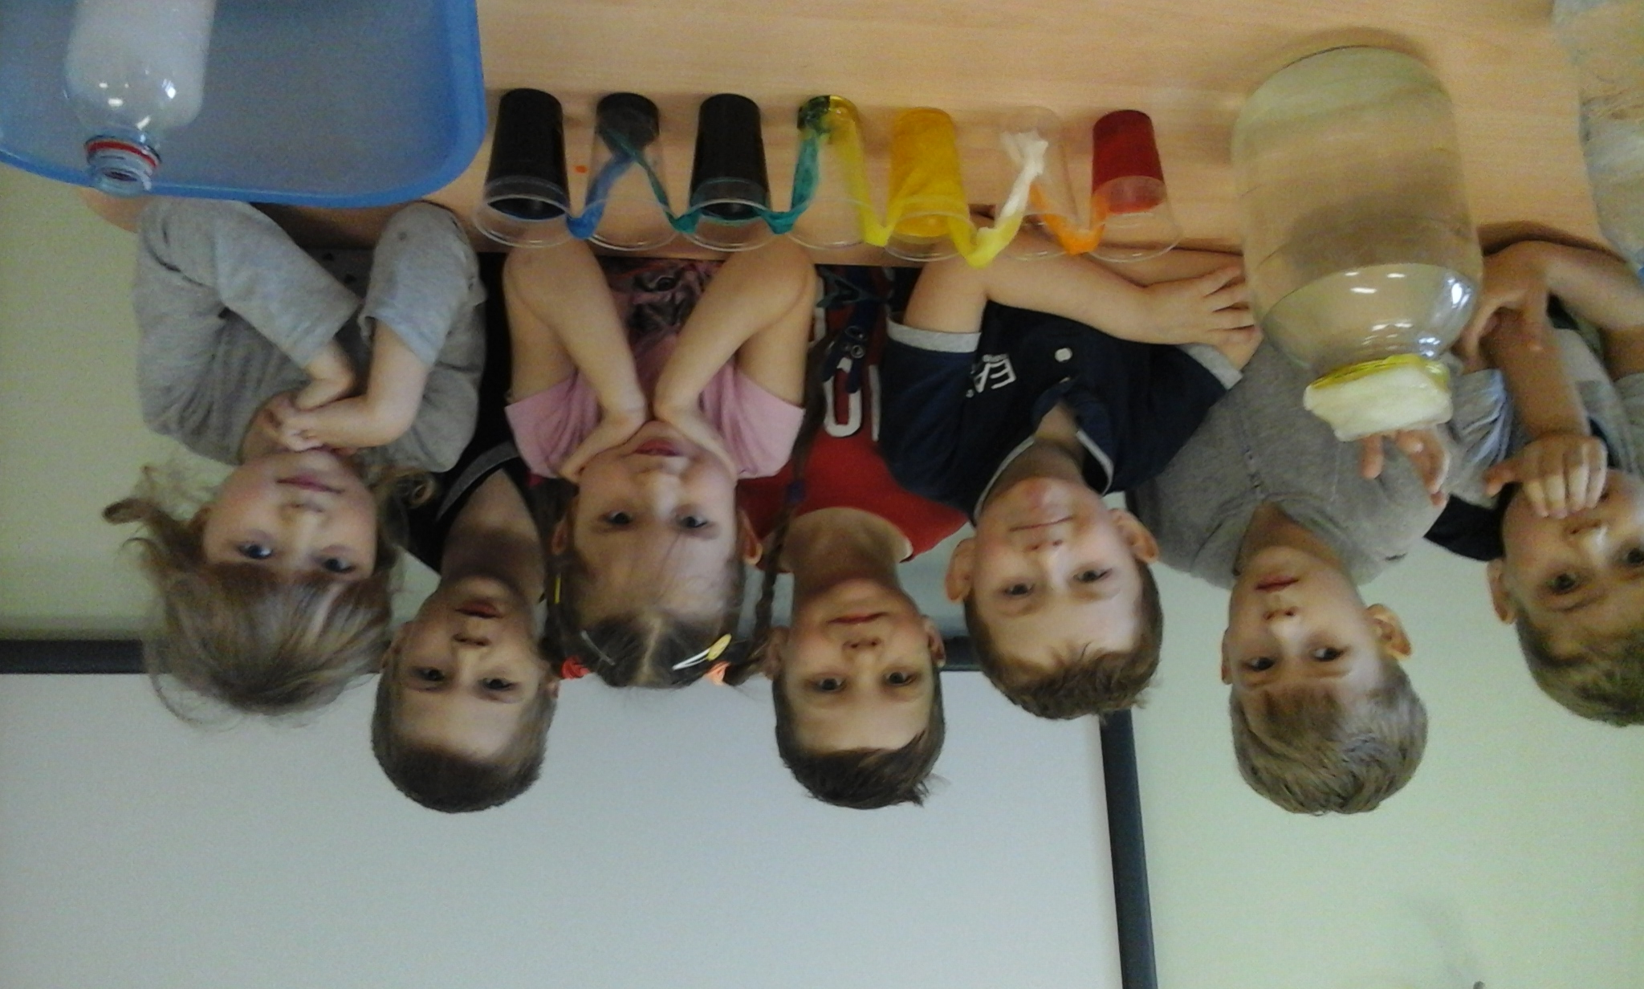
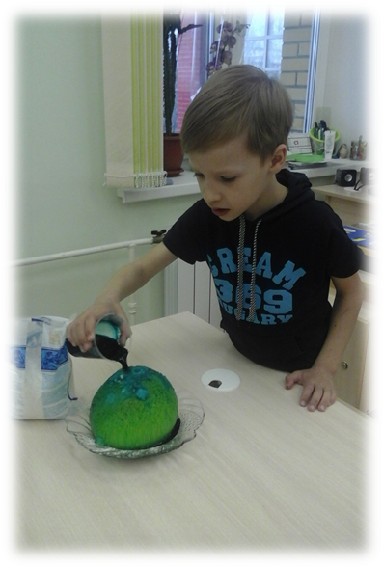
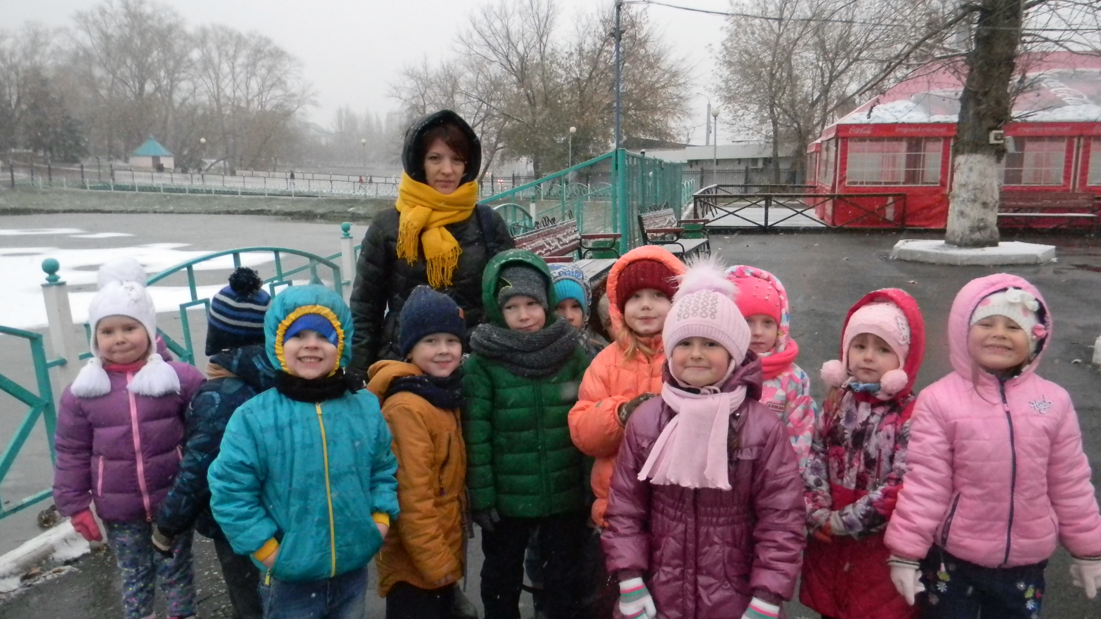

Slide 10
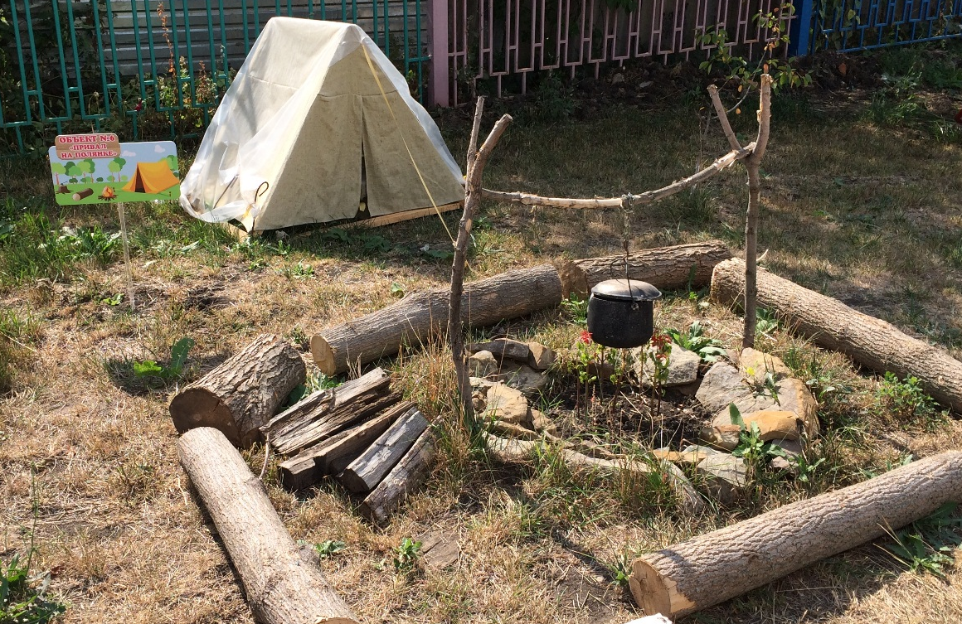
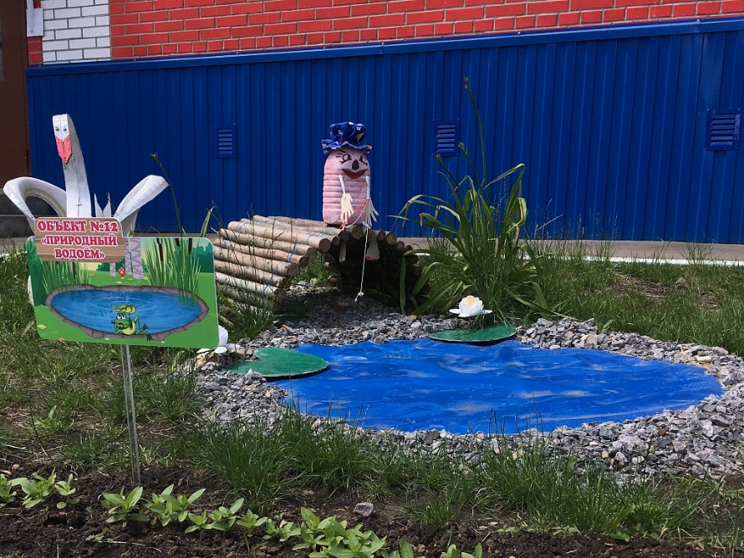
Экологическая тропа

Slide 11
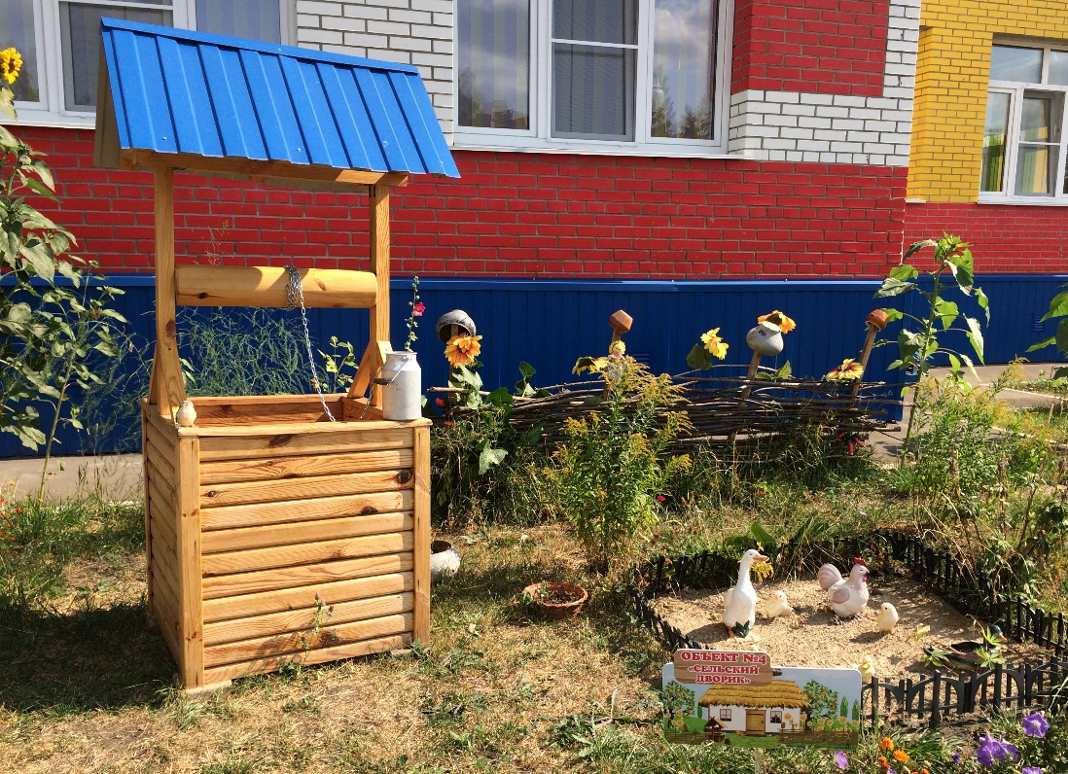
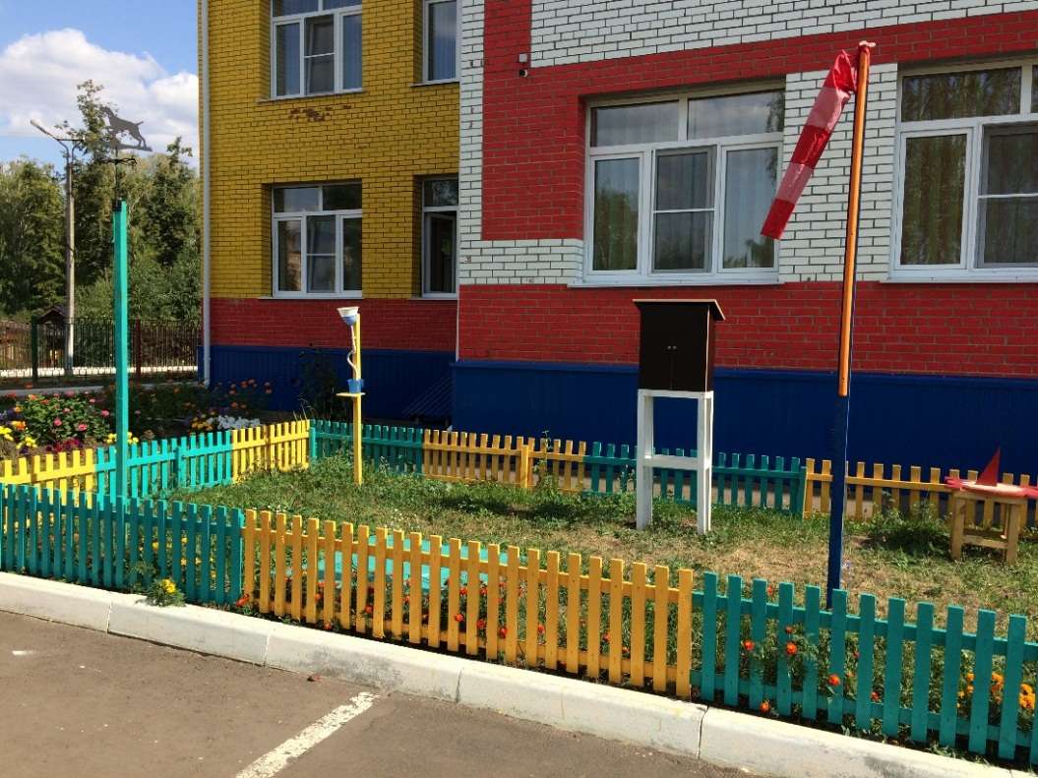
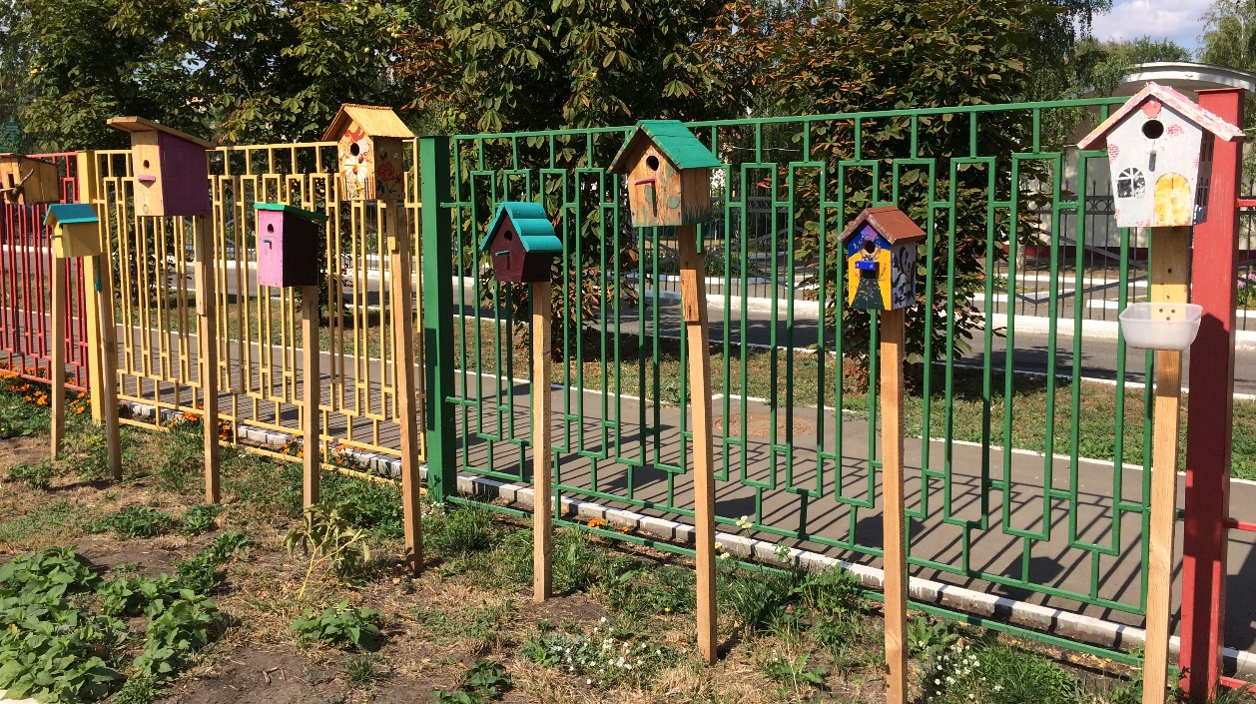
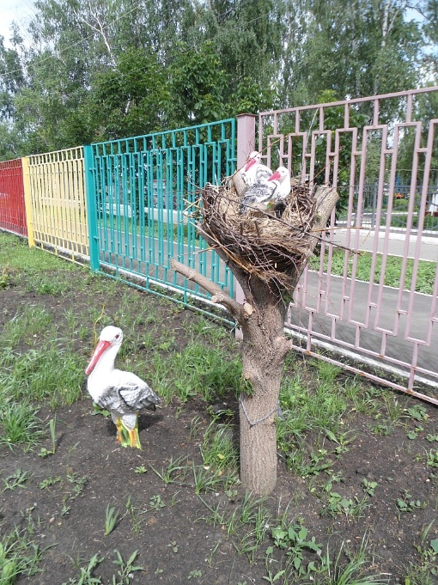

Slide 12
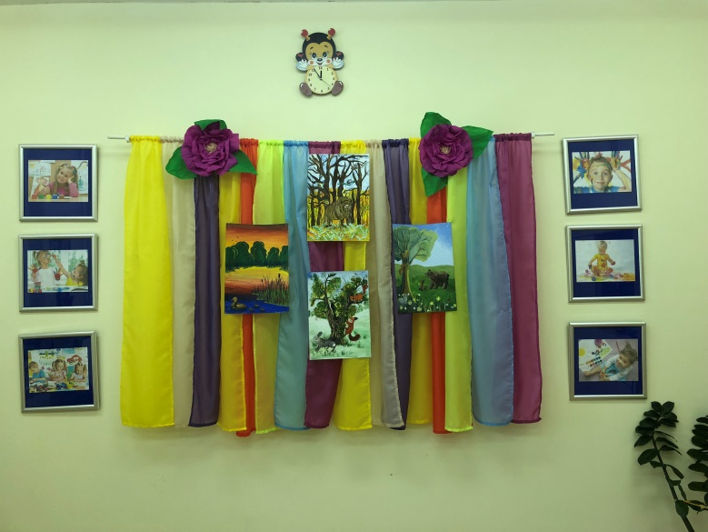
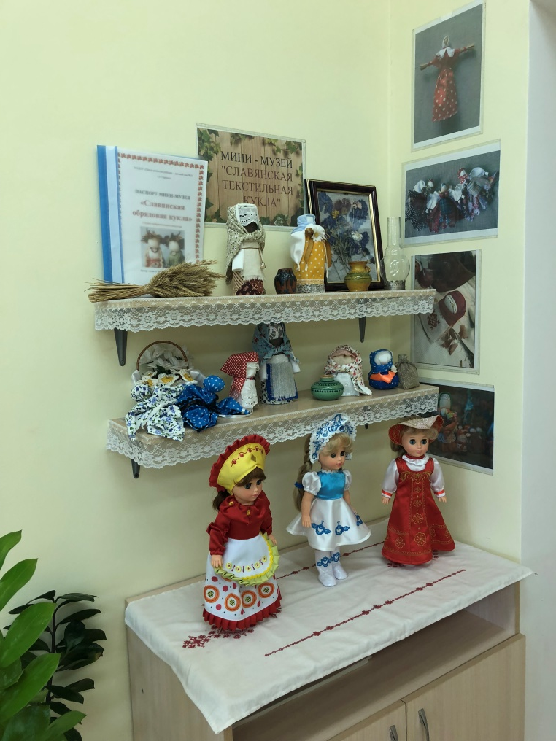
Студия изобразительного искусства

Slide 13
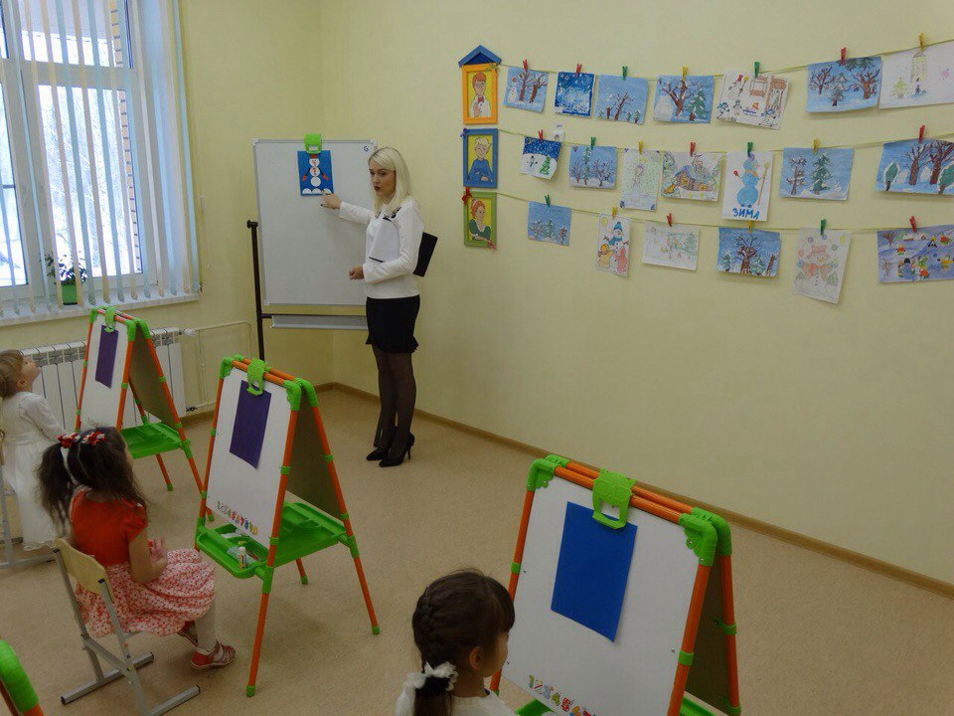
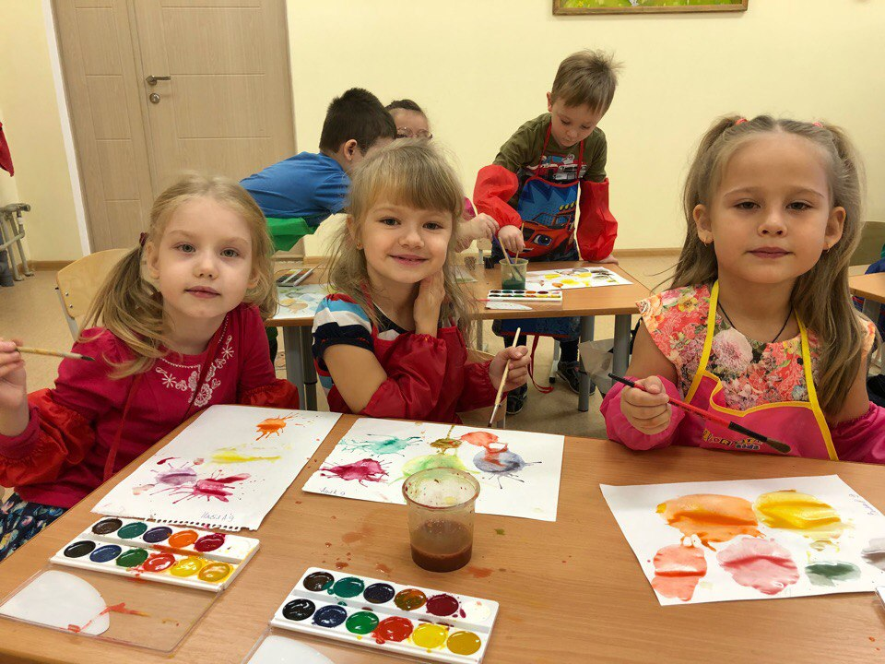
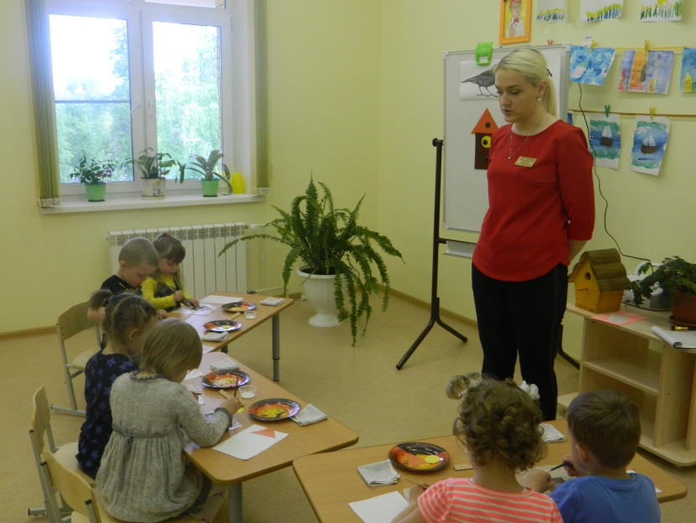
Студия изобразительного искусства

Slide 14
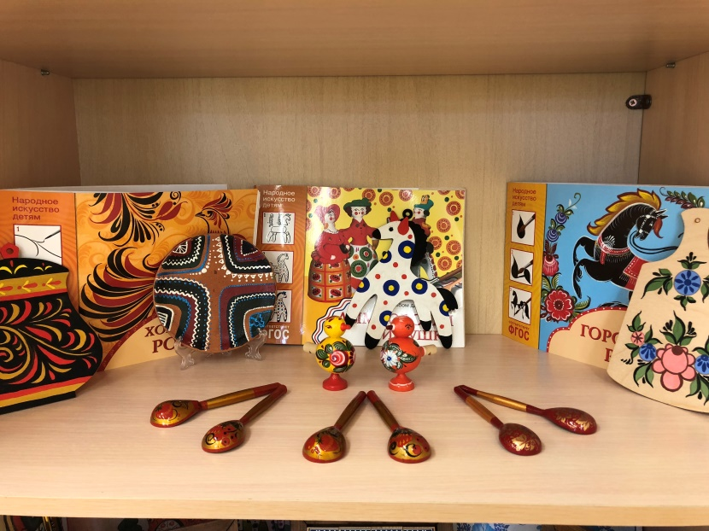
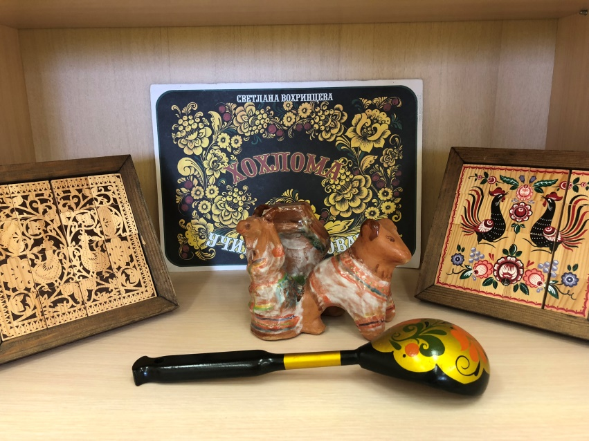
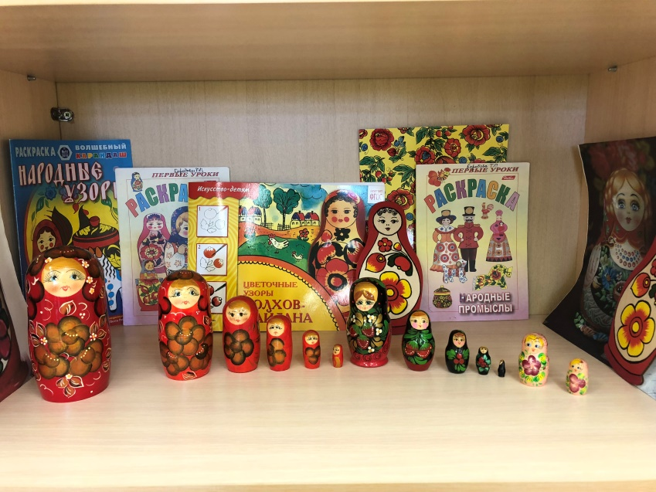
Наглядно – демонстративный материал

Slide 15
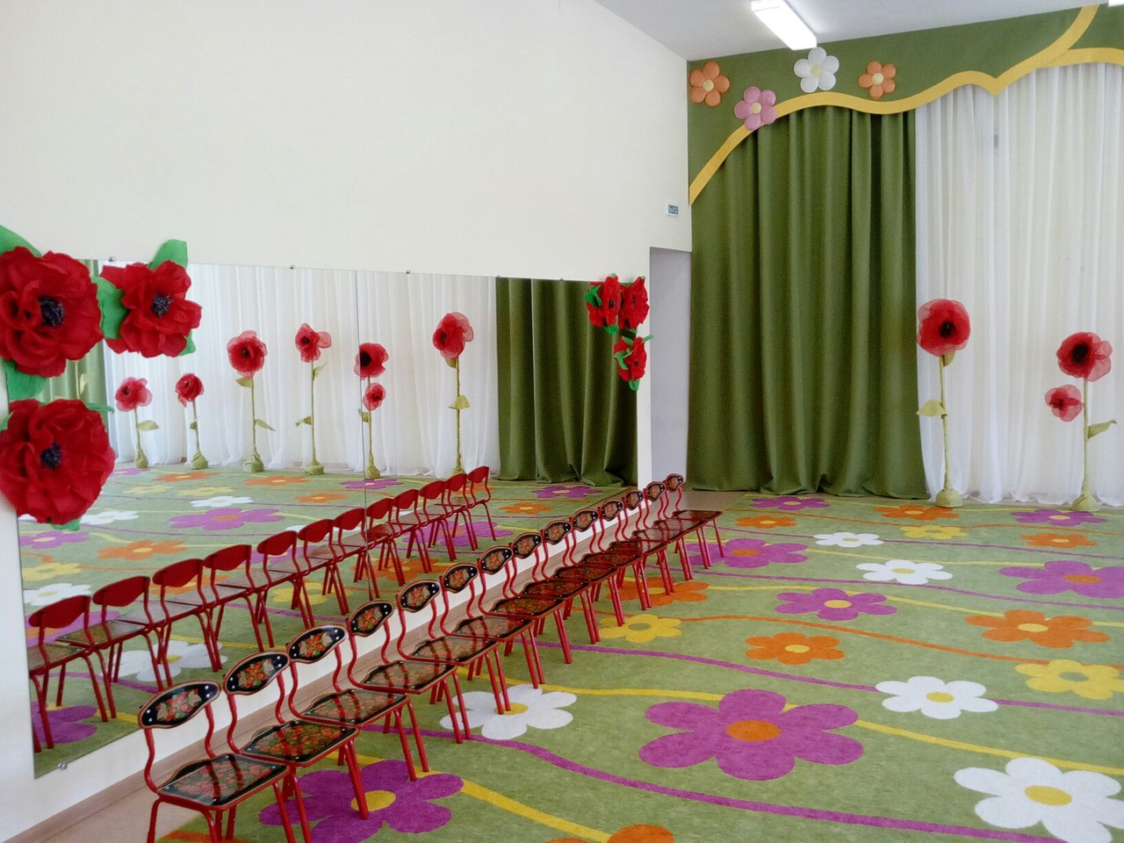
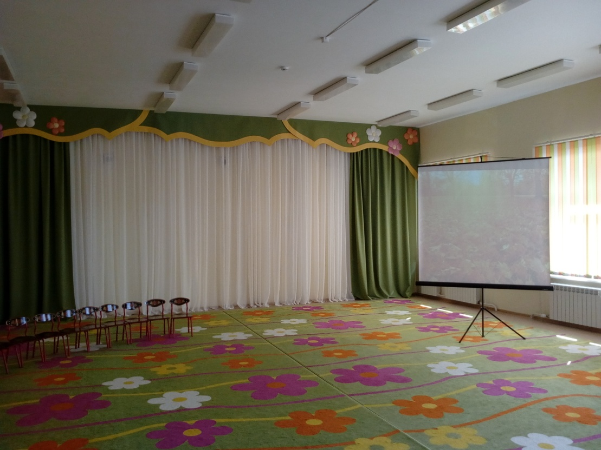
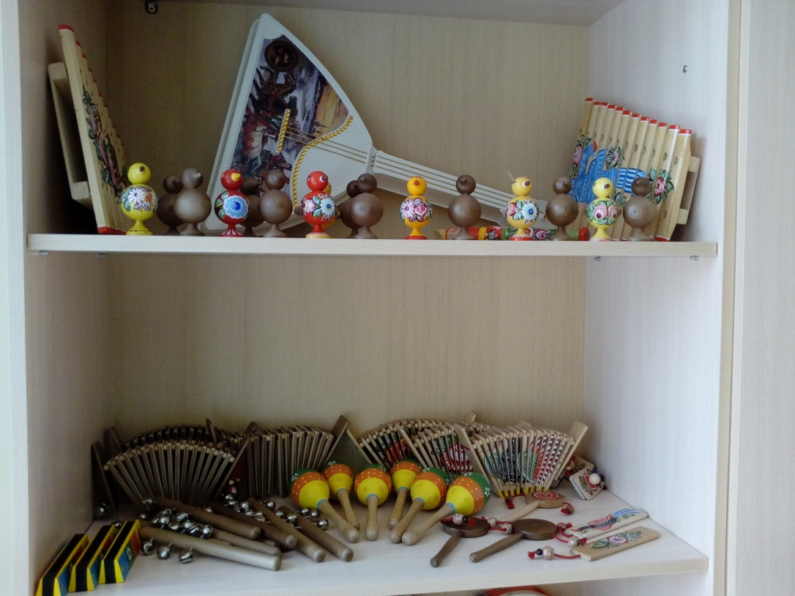
Музыкальный зал

Slide 16
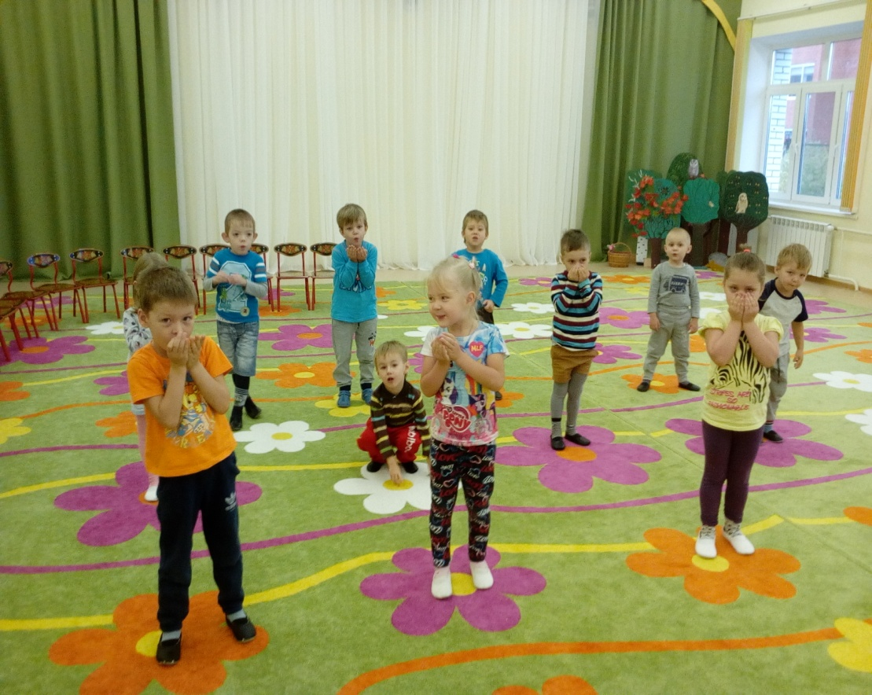
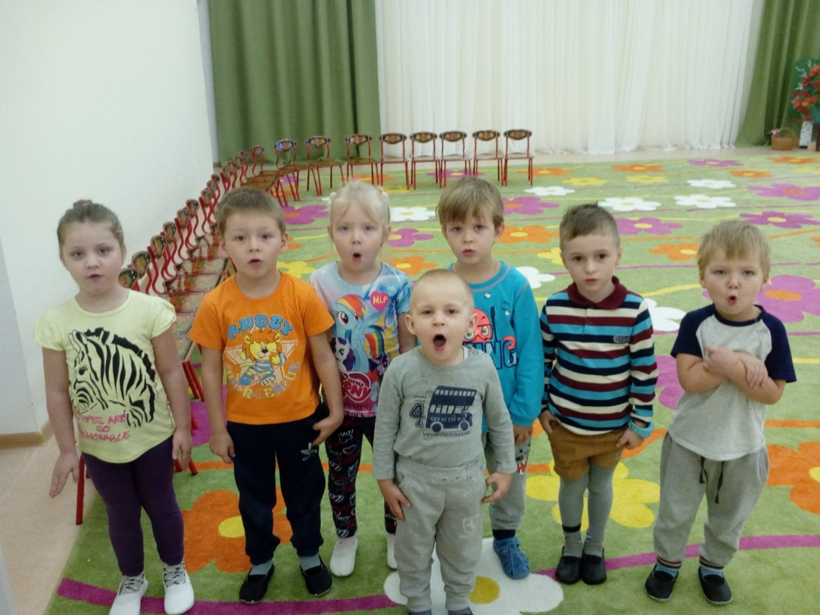
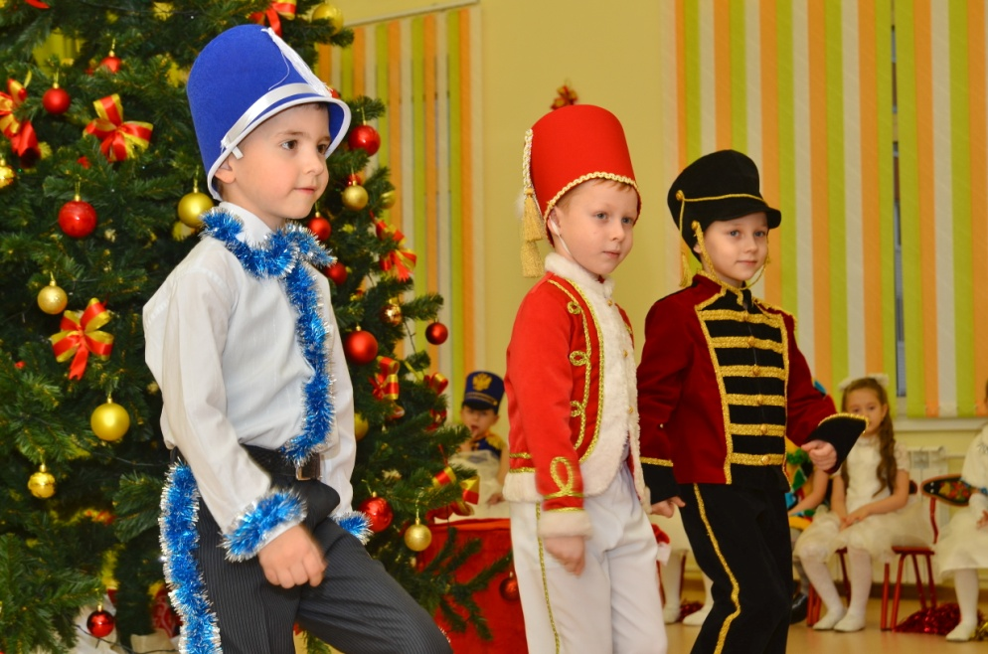
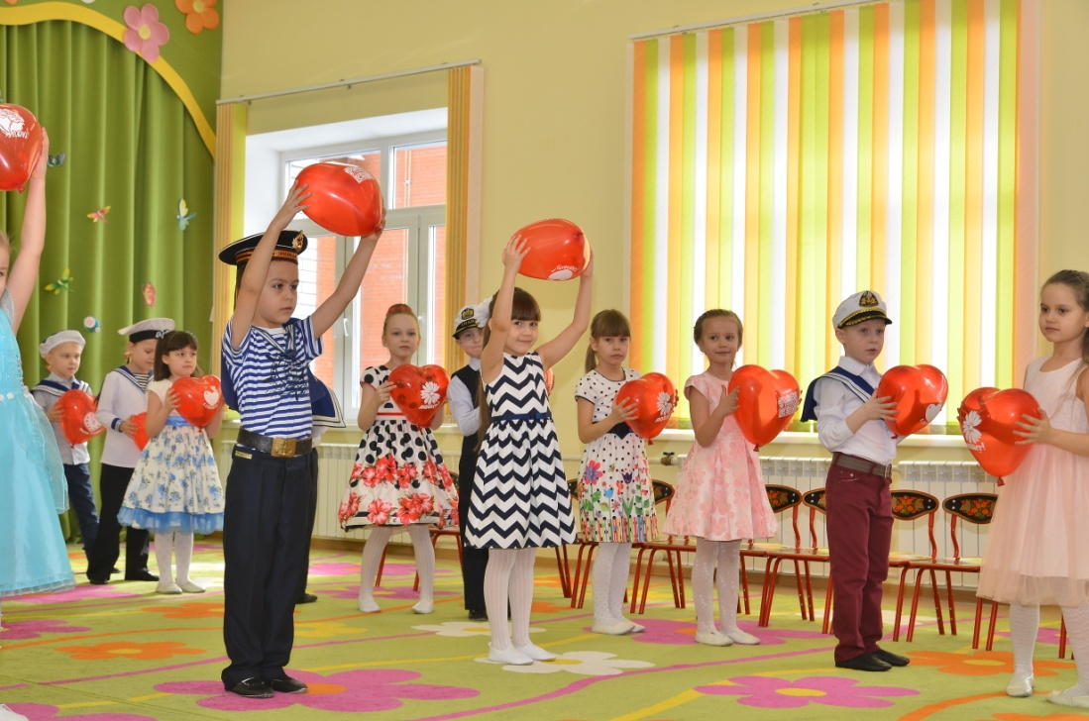
Кружок «Домисолька»
Утренники

Slide 17
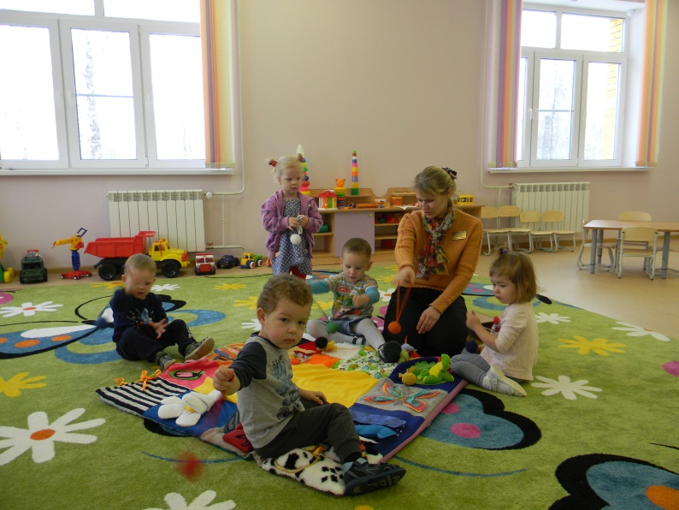
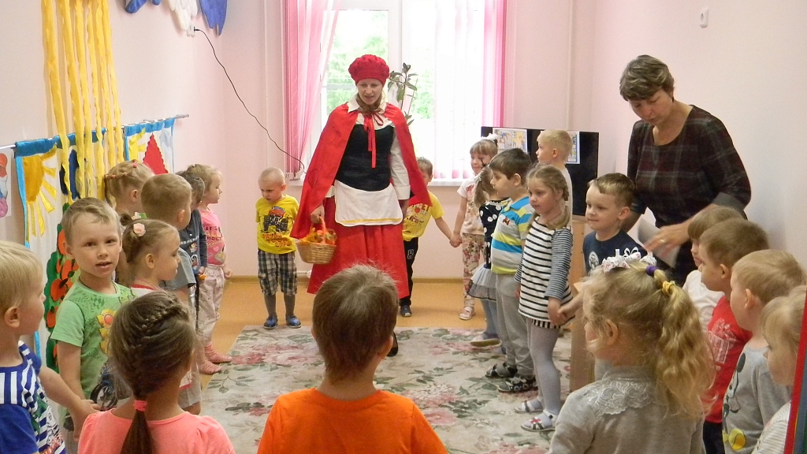
Психолог

Slide 18
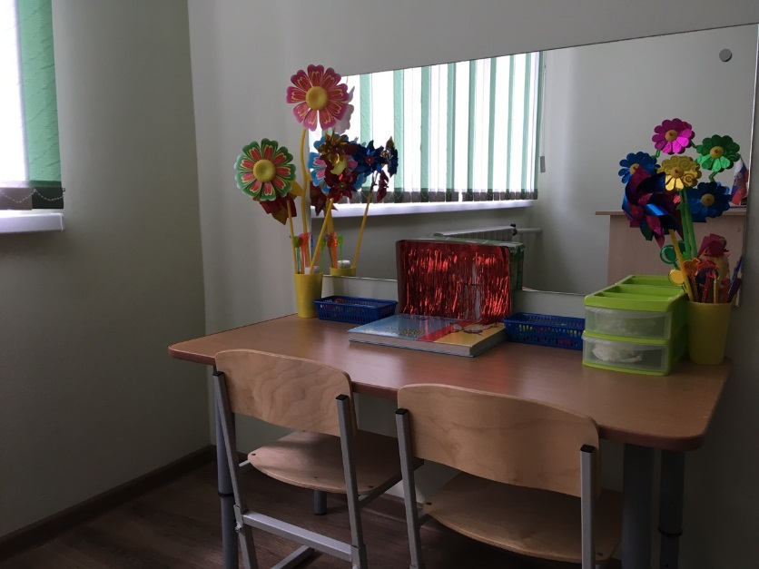
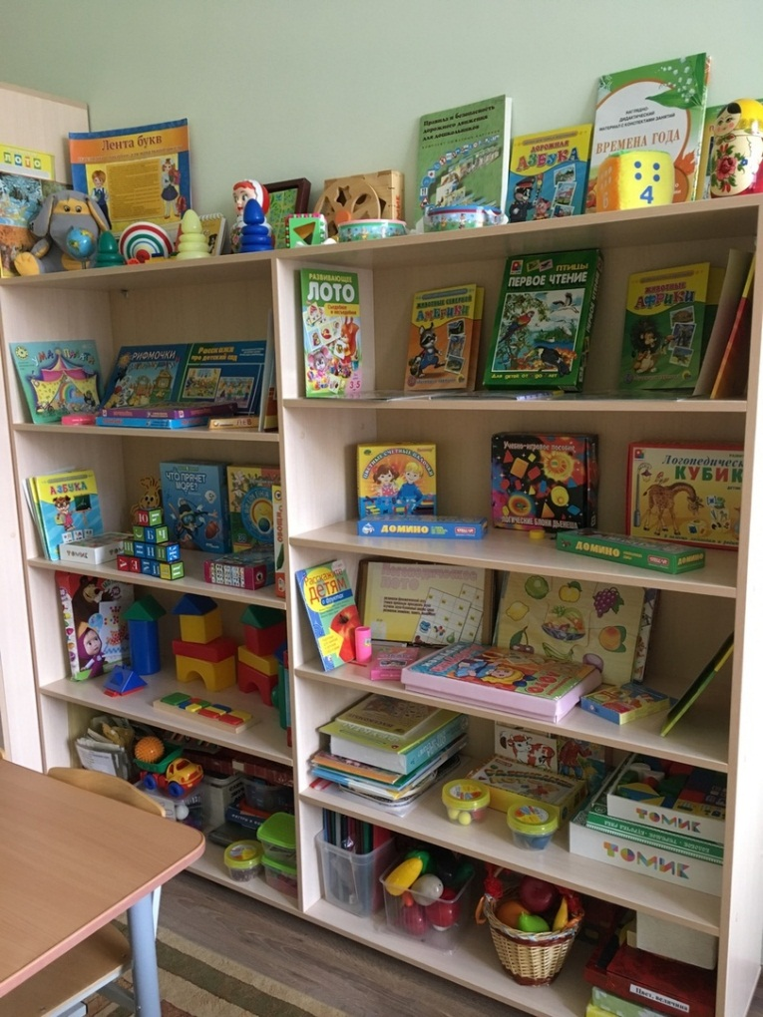
Учитель-логопед

Slide 19
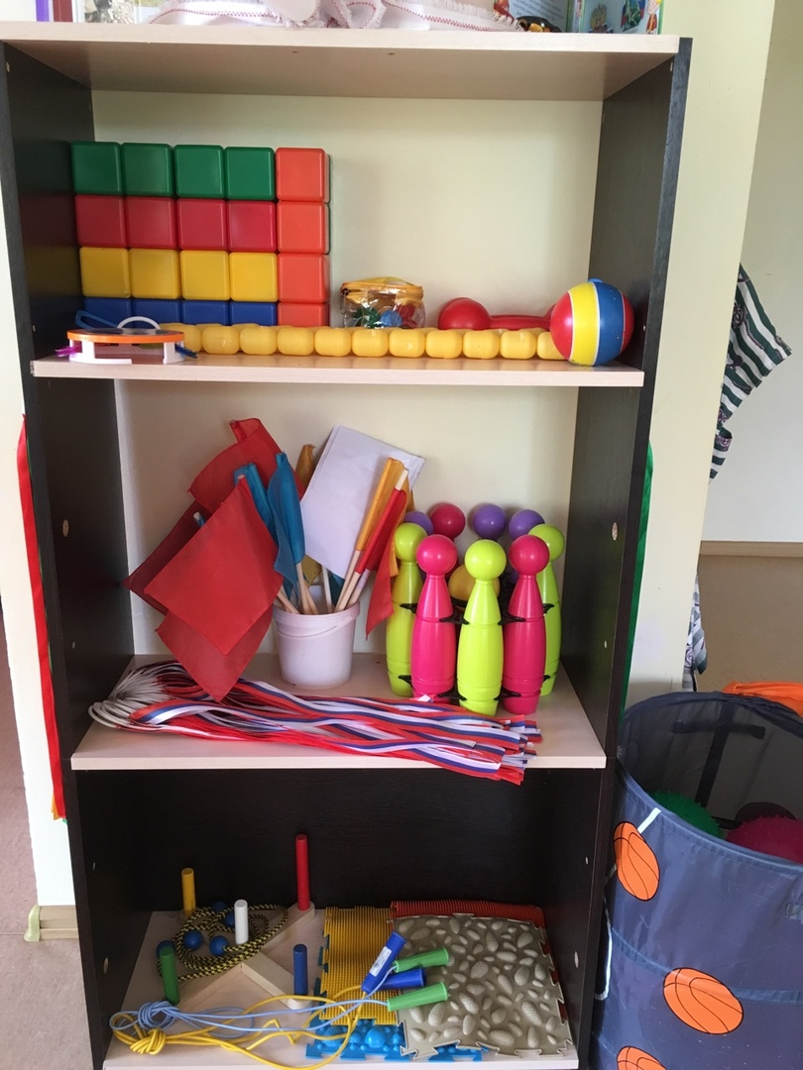
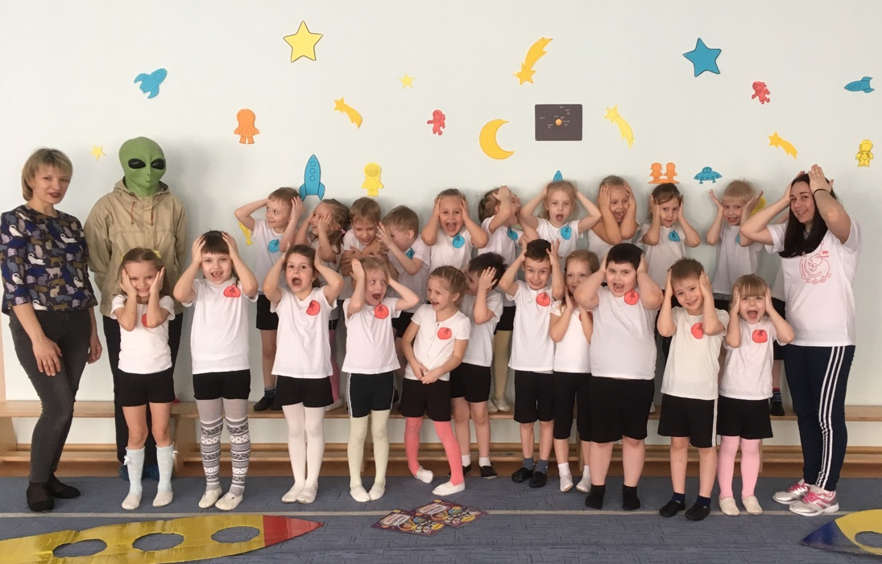
Спортивный зал
В каждой группе созданы уголки по физическому развитию

Slide 20
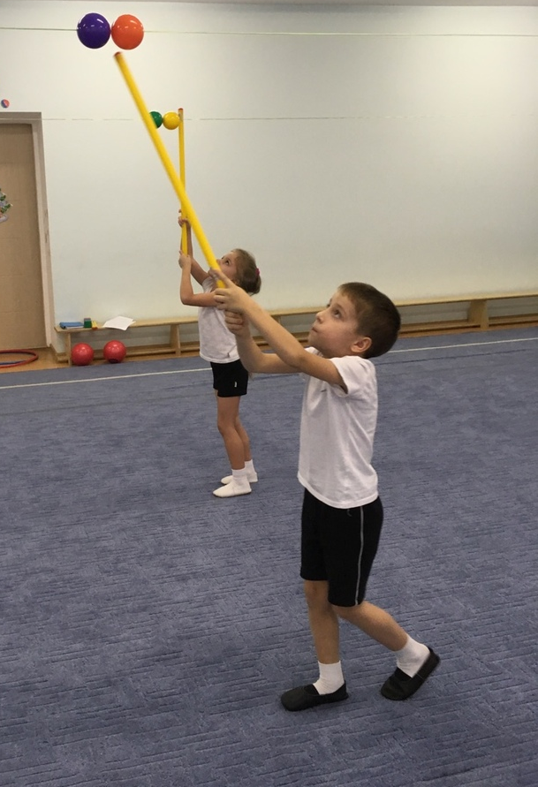
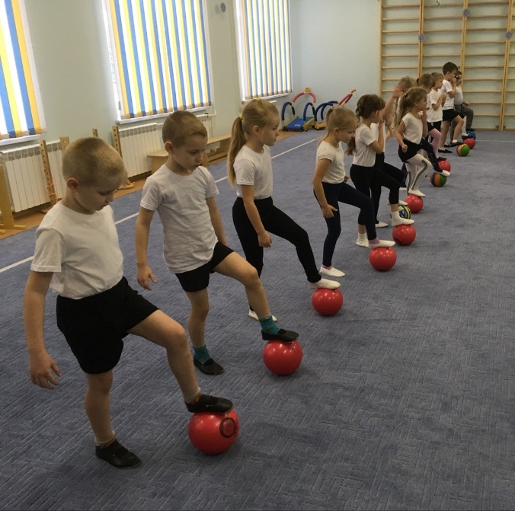

Slide 21
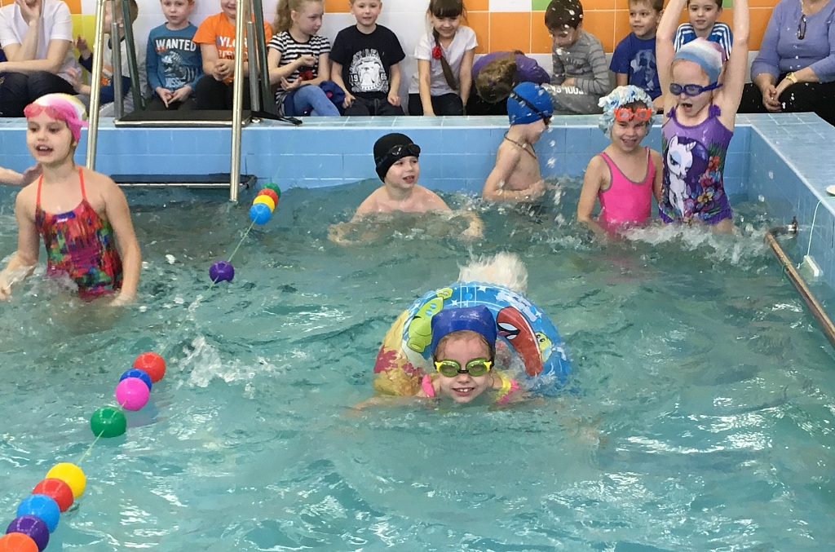
Бассейн

Slide 22
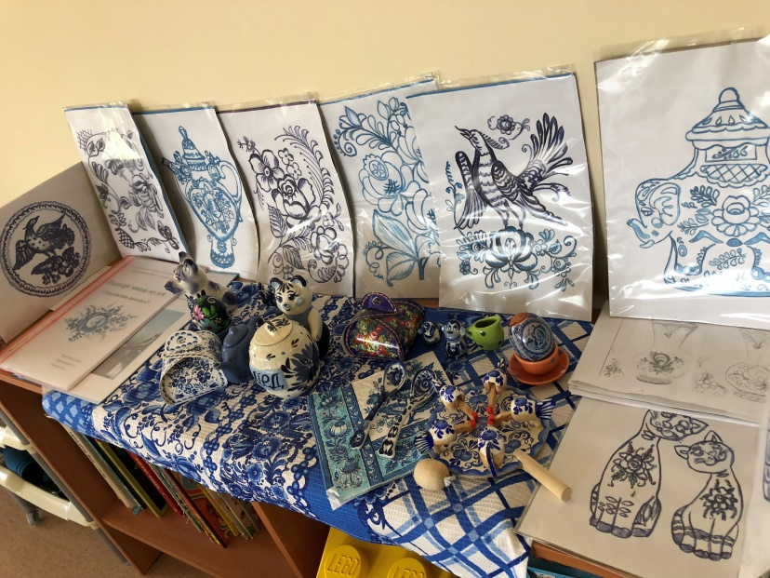
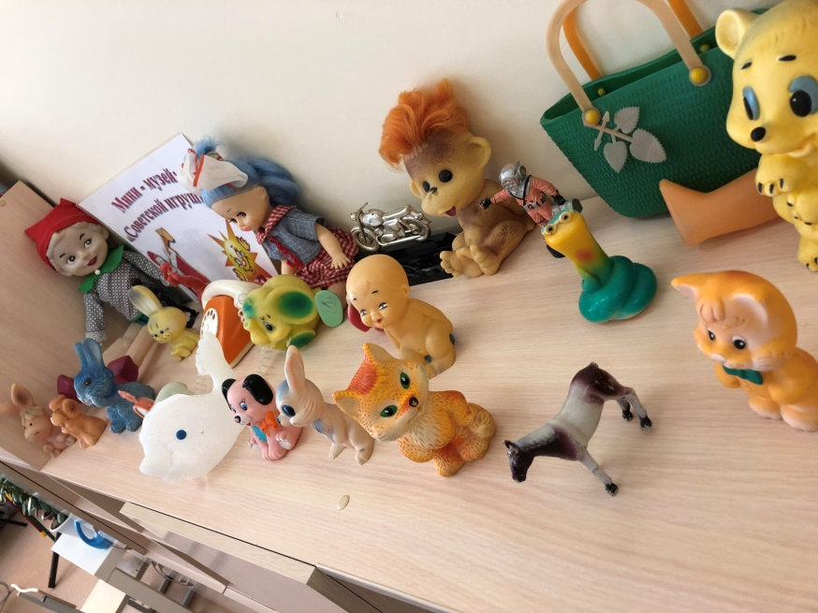
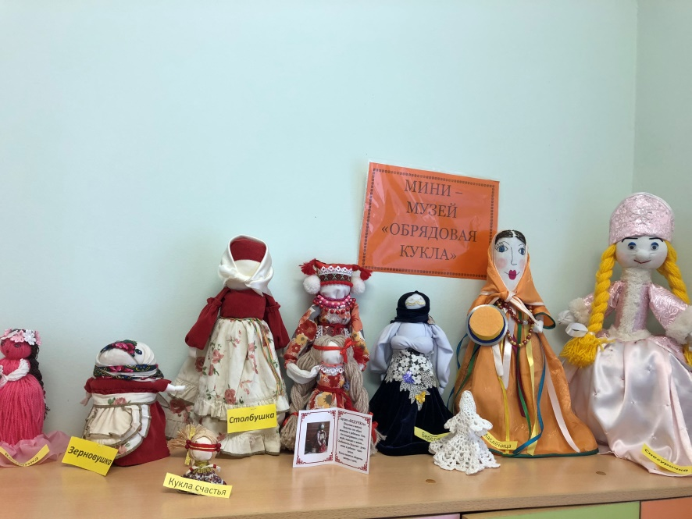
Мини – музеи

Slide 23
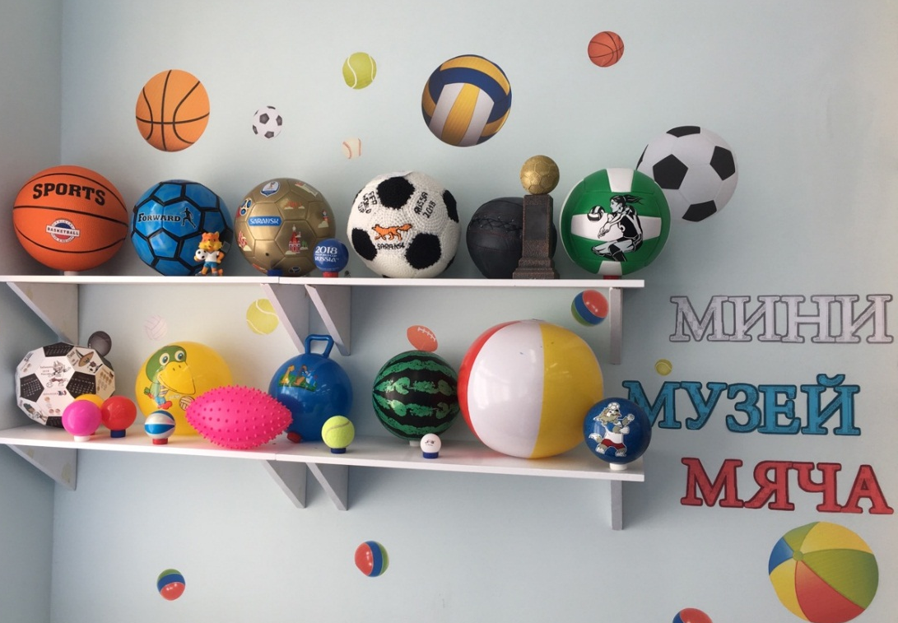
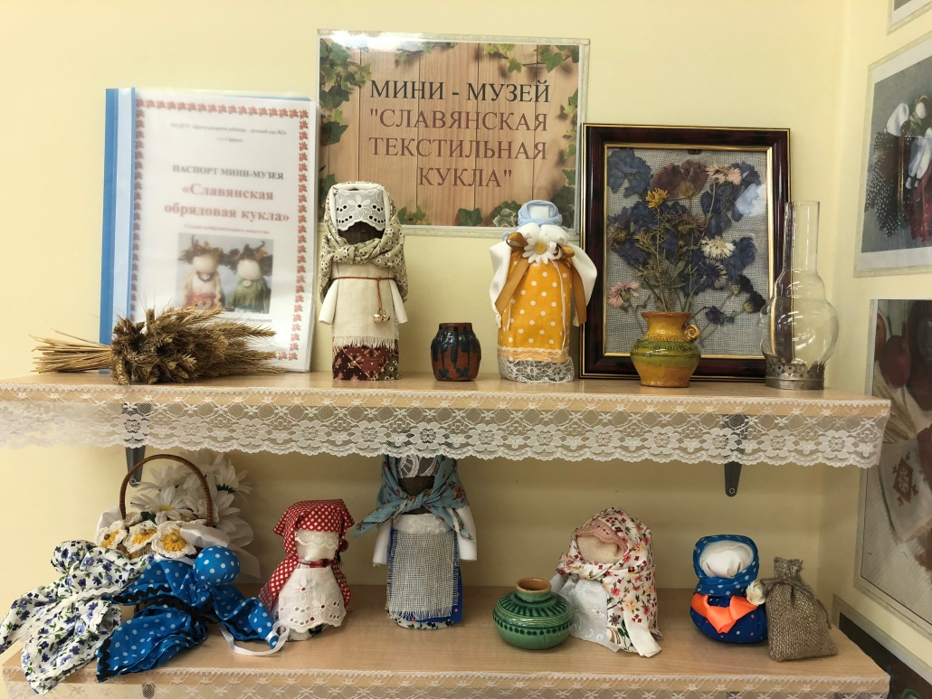
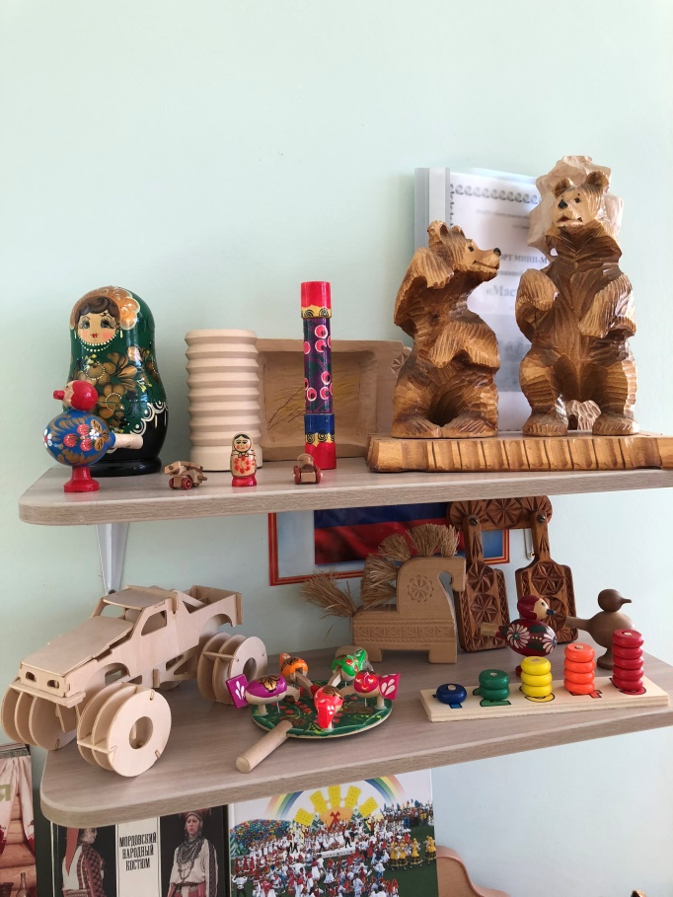

Slide 24
Музей «Народной культуры»

Slide 26
Пушкинский уголок

Slide 27
СПАСИБО ЗА ВНИМАНИЕ

